Slide 1
Estrutura em IOT
A Internet das Coisas (IoT)
Pode ser vista como uma rede de dispositivos e computadores conectados da qual fazem parte uma série de tecnologias “intermediárias” como RFIDs, conexões sem fio dentre outros.
“Coisas” para Tagueamento (Tagging things);
“Coisas” para sensoriamento (Feeling things);
“Coisas” miniaturizadas (Shrinking things);
“Coisas” inteligentes (Embedded intelligence).

Slide 2
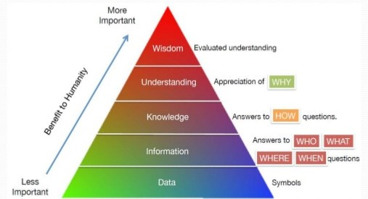
Porque estudar IOT?

Slide 3
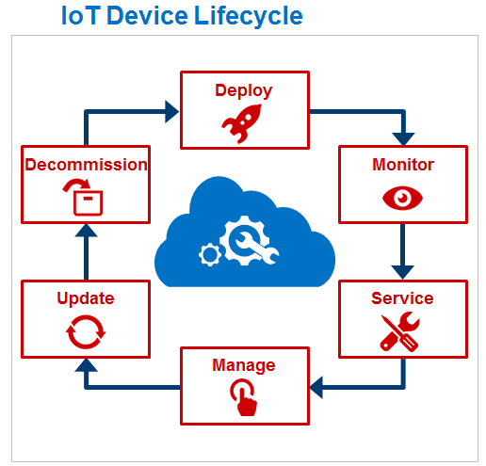
Life Cycle – Internet of Things

Slide 4
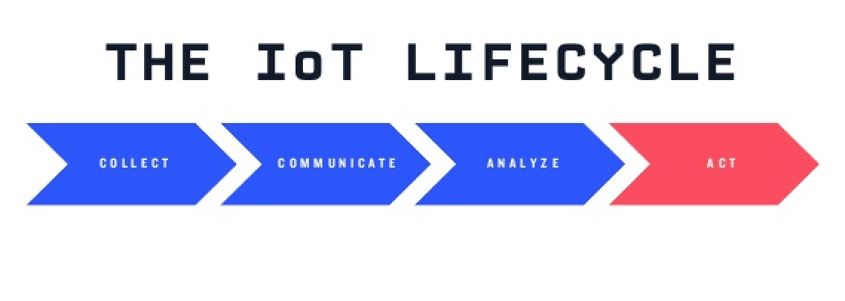
Life Cycle – Internet of Things

Slide 5
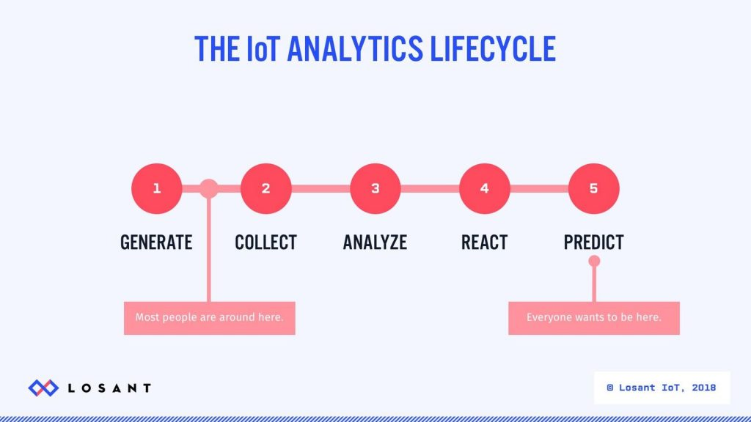
Life Cycle – Internet of Things

Slide 6
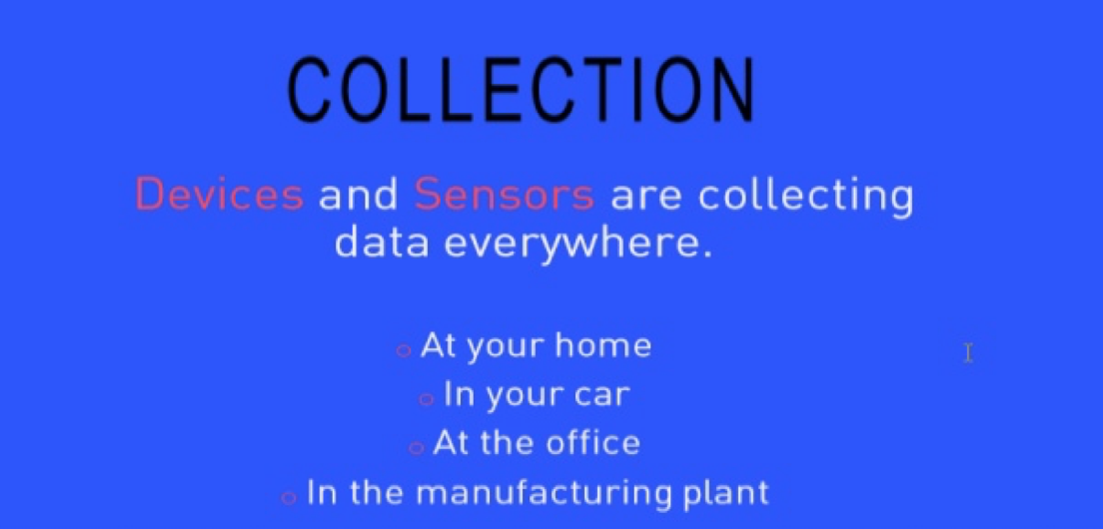
Life Cycle – Internet of Things

Slide 7
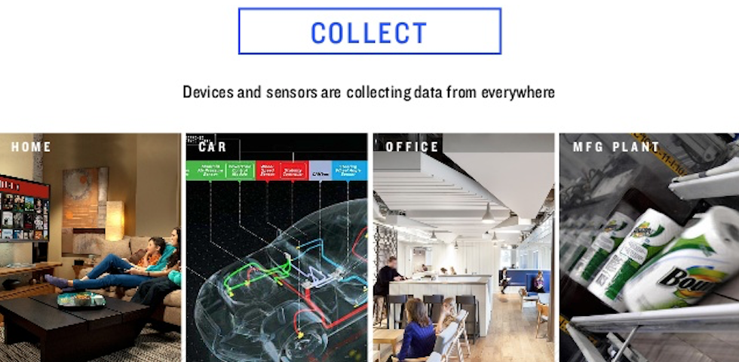
Life Cycle – Internet of Things

Slide 8
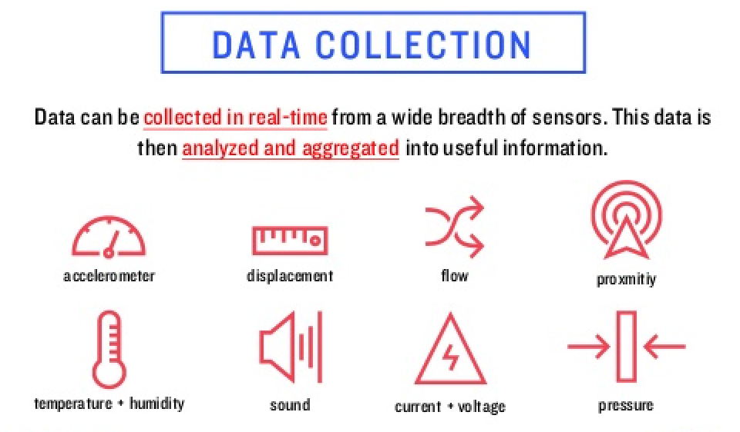
Life Cycle – Internet of Things

Slide 9
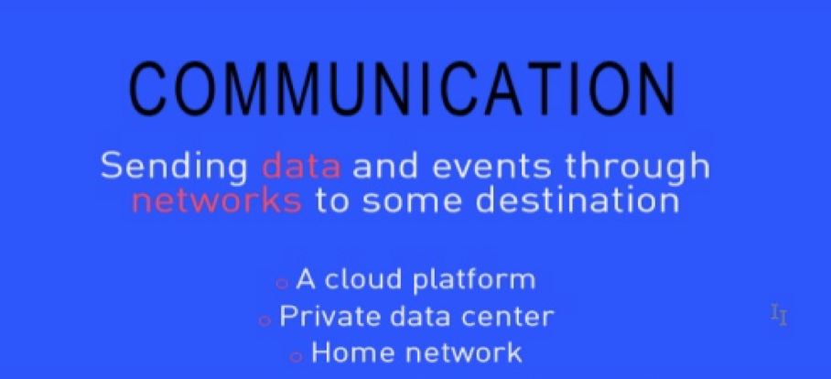
Life Cycle – Internet of Things

Slide 10
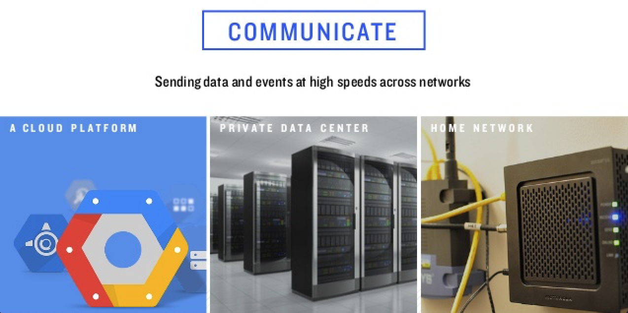
Life Cycle – Internet of Things

Slide 11
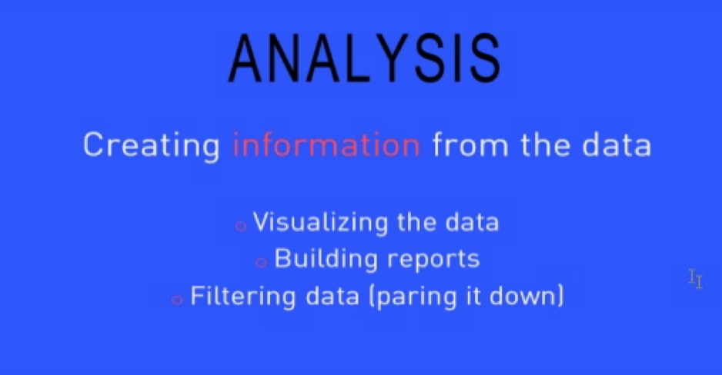
Life Cycle – Internet of Things

Slide 12

Life Cycle – Internet of Things

Slide 13
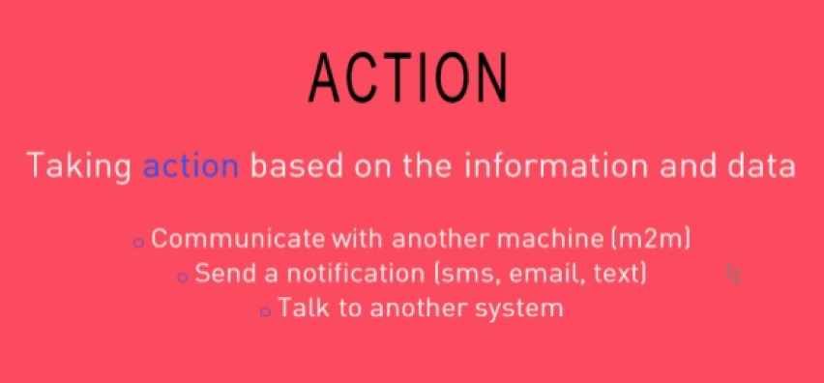
Life Cycle – Internet of Things

Slide 14
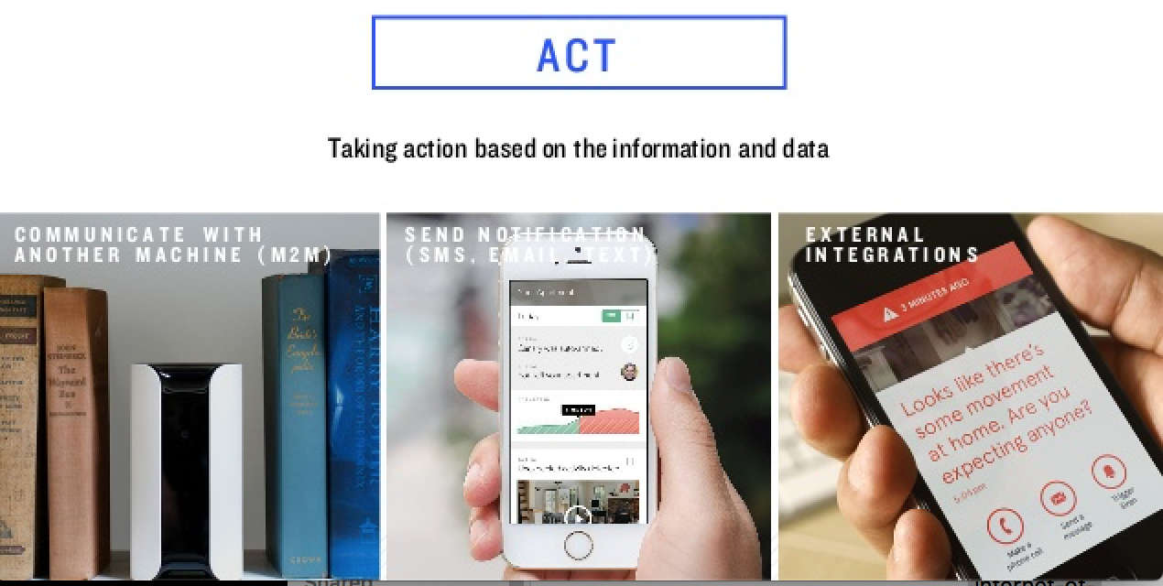
Life Cycle – Internet of Things

Slide 15
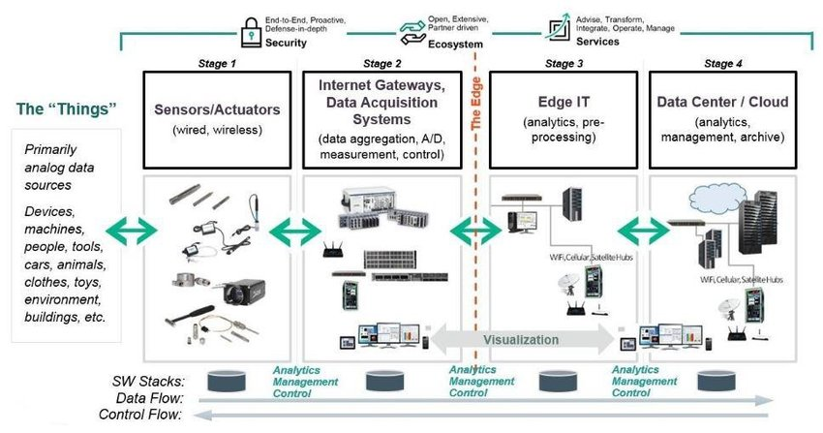
Life Cycle – Internet of Things – “Big Picture”

Slide 16
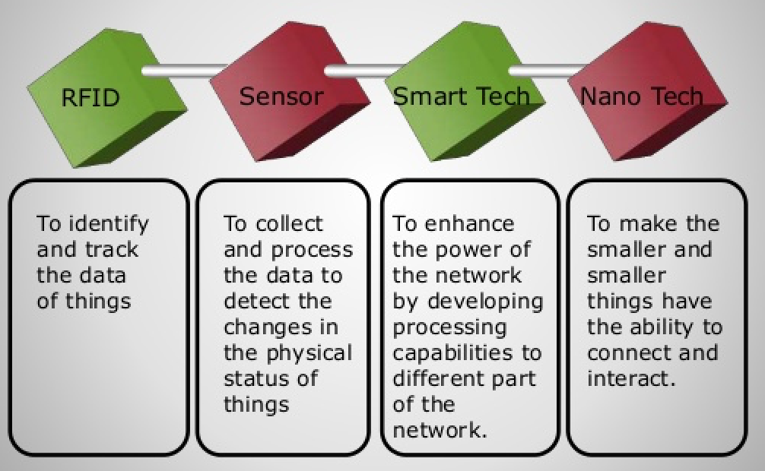
Categorizações em IOT

Slide 17
O que pode ser feito?
Construção e automação em residências;
Manufatura;
Medicina diagnóstica e acompanhamento de pacientes;
Mídia;
Monitoramento de meio ambiente e sistemas de alerta;
Administração de infra-estrutura;
Análise e monitoramento de grids energéticos;
Transporte;
Melhor qualidade de vida;
Pense em uma aplicação e provavelmente poderá se ter alguma camada de IOT para lhe auxiliar.

Slide 18
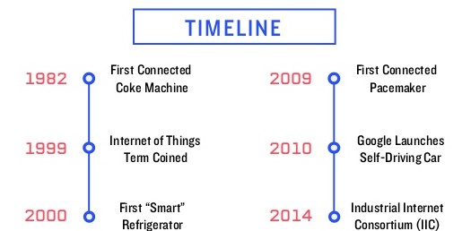
O que pode ser feito?

Slide 19
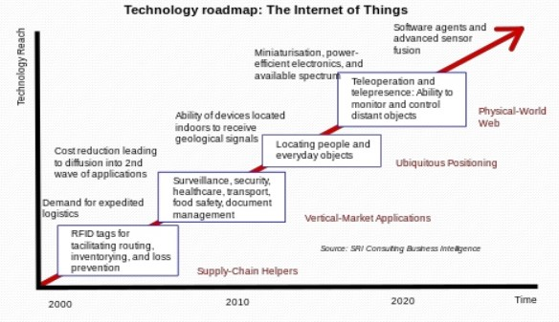
O que pode ser feito?

Slide 20
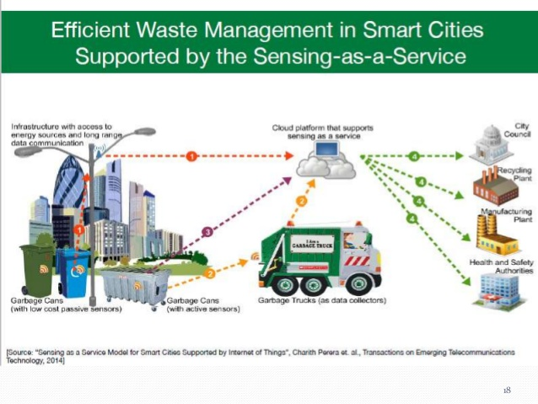
O que pode ser feito?

Slide 21
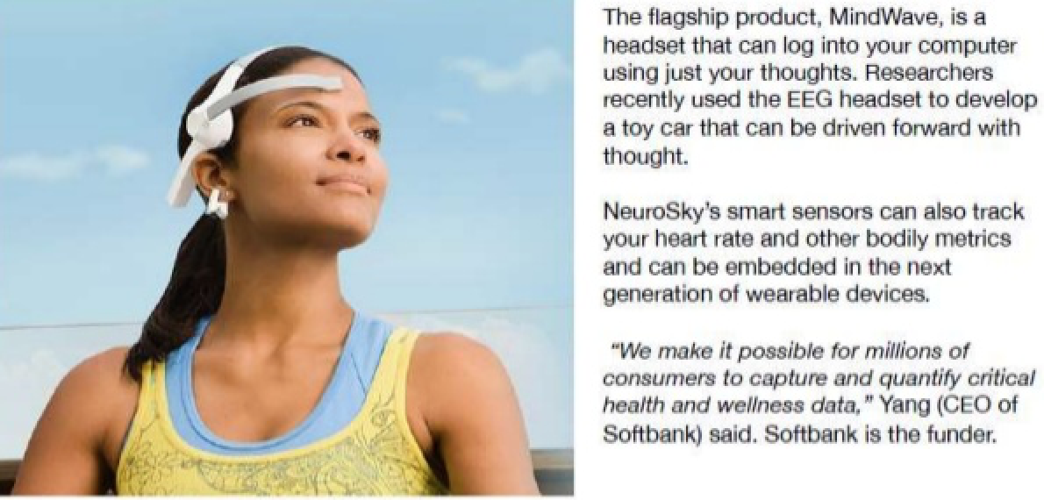
O que pode ser feito?

Slide 22
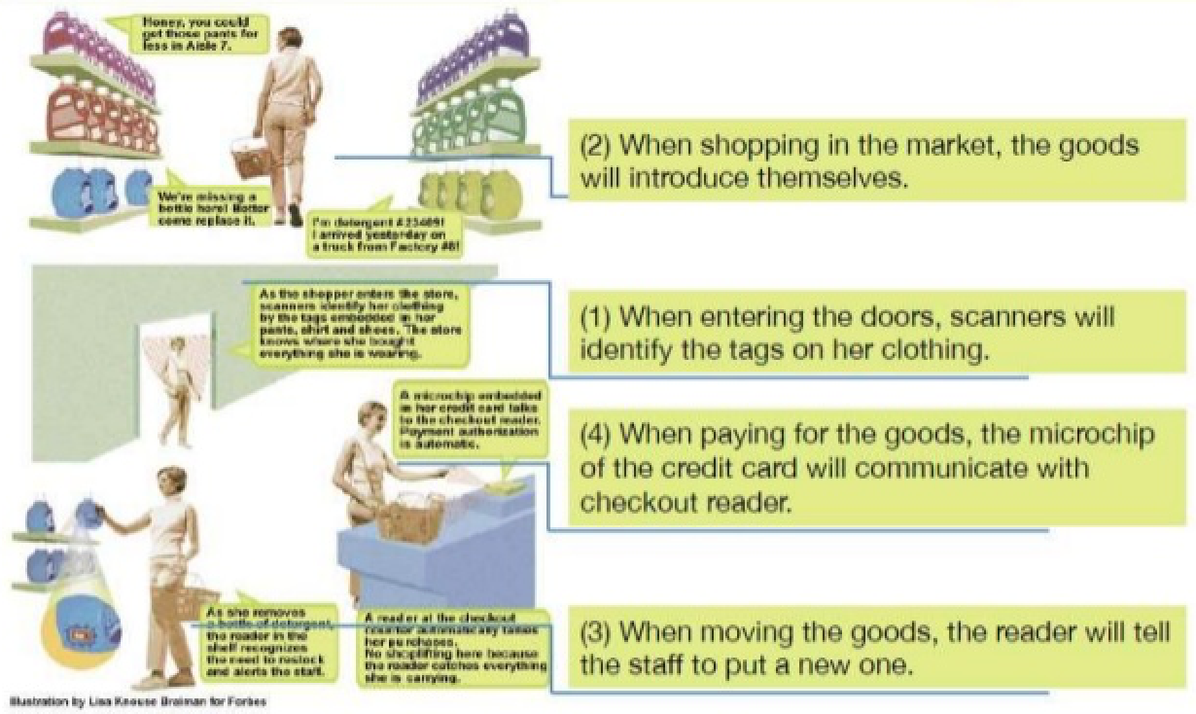
O que pode ser feito?

Slide 23
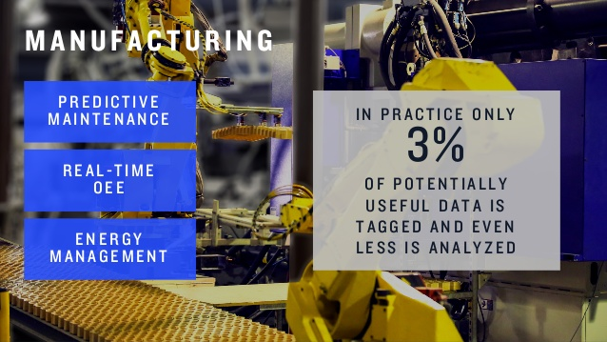
O que pode ser feito?

Slide 24
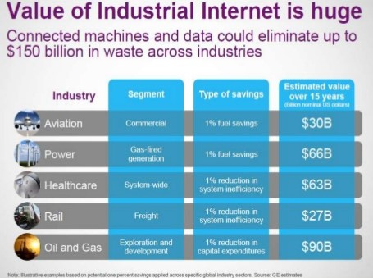
O que pode ser feito?

Slide 25
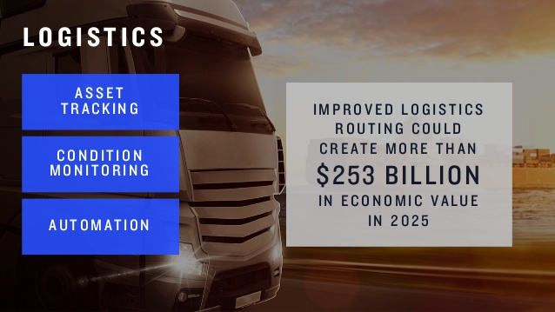
O que pode ser feito?

Slide 26
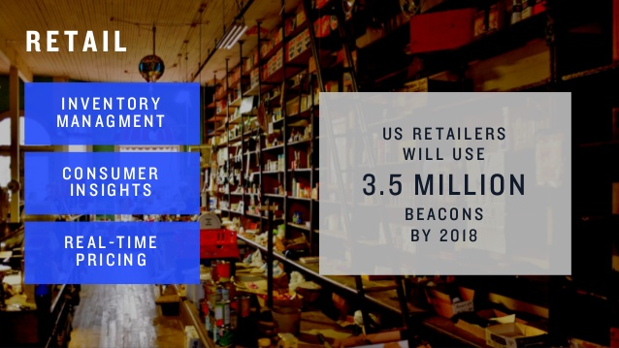
O que pode ser feito?

Slide 27
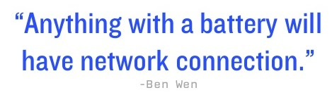
O que pode ser feito?

Slide 28
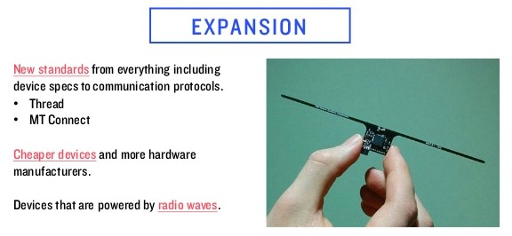
Desafios para a expansão em IOT

Slide 29
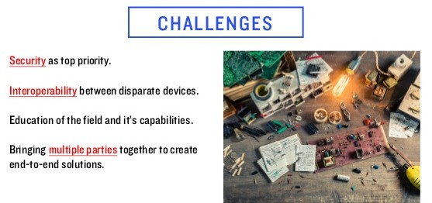
Desafios gerais em IOT

Slide 30
Desafios gerais em IOT
Escalabilidade;
Criação de padrões e metodologias (technological standardization);
Inter operabilidade;
Complexidade de software;
Volume de dados e interpretação;
Interação e comunicação em curtas distâncias;
Comunicação sem fio;
Tolerância a falhas.

Slide 31
Desafios gerais em IOT
Escalabilidade;
Criação de padrões e metodologias (technological standardization);
Inter operabilidade;
Complexidade de software;
Volume de dados e interpretação;
Interação e comunicação em curtas distâncias;
Comunicação sem fio;
Tolerância a falhas.

Slide 32
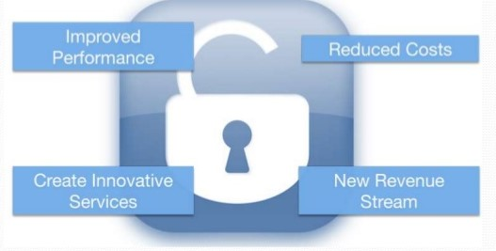
Desafios gerais em IOT

Slide 33
Principais críticas quanto a sistemas IOT
Privacidade;
Segurança;
Autonomia e controle;
Controle social;
Manipulação política de informações;
Impacto no meio ambiente;
Influências morais nas tomadas de decisão (ética).

Slide 34
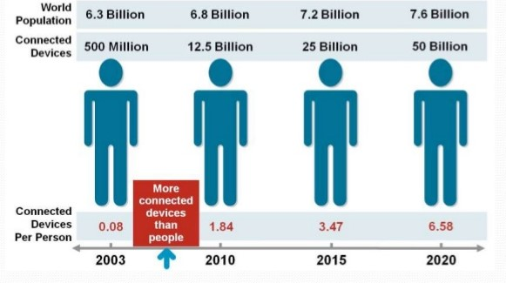
Futuro em IOT

Slide 35
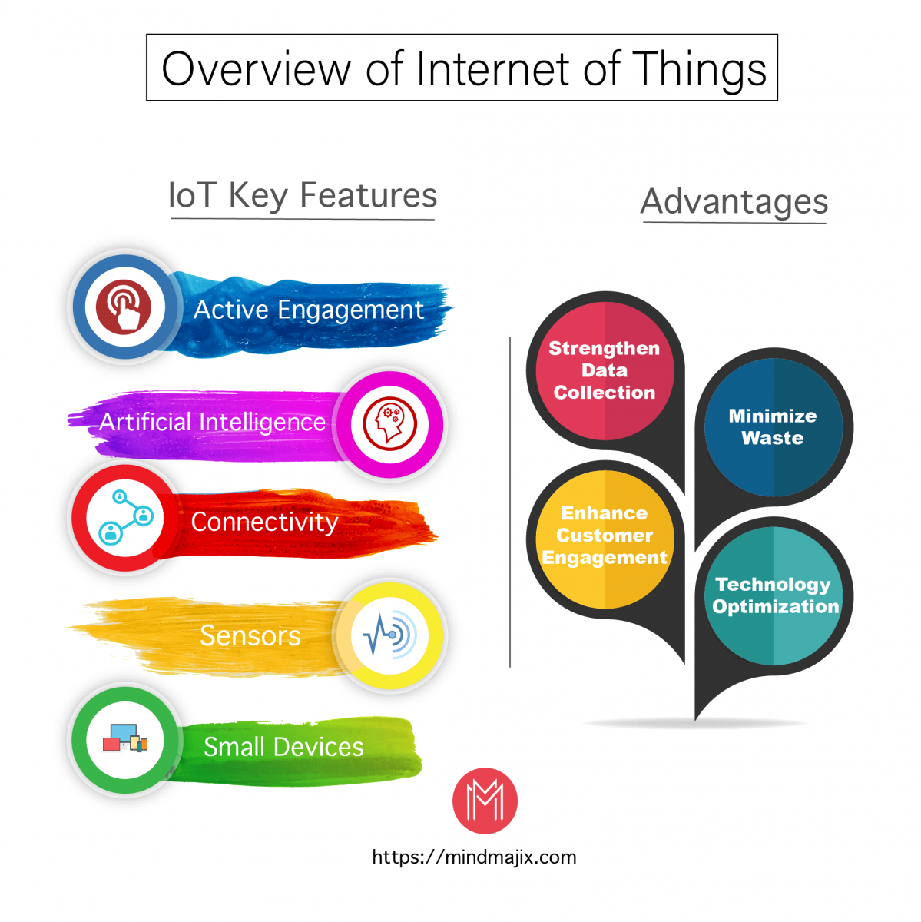
Detalhamentos - IOT

Slide 36
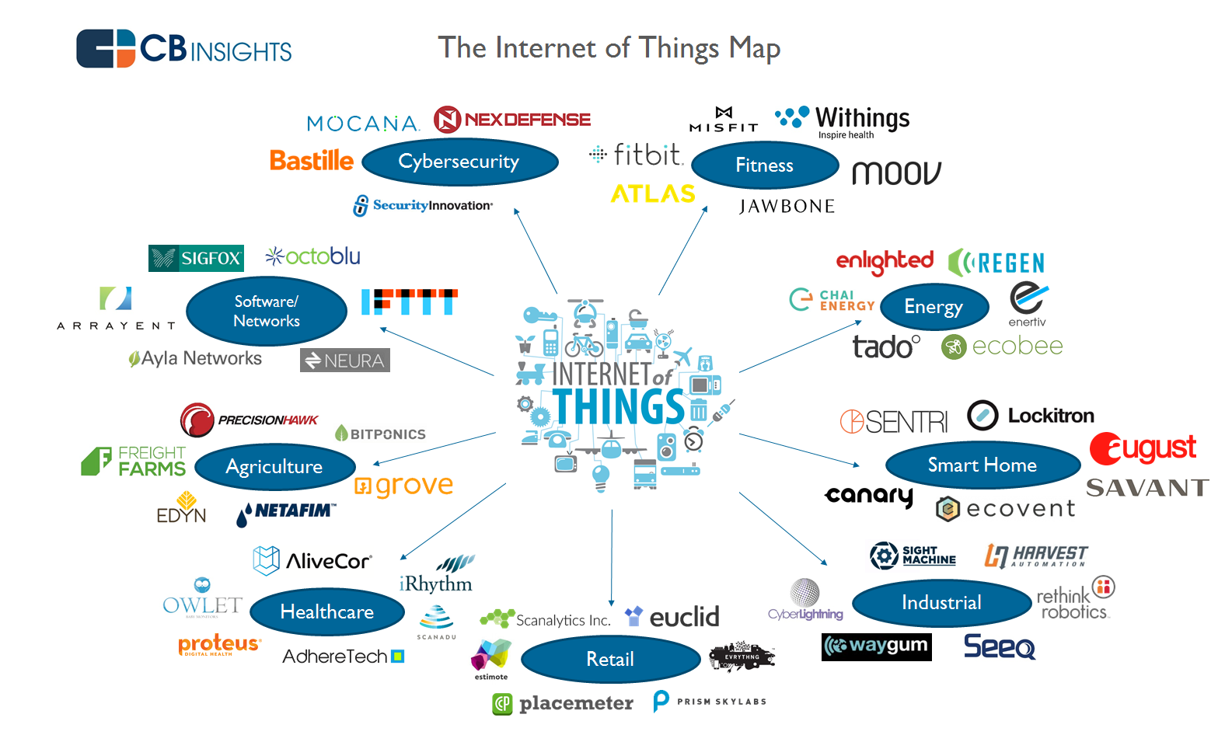
Detalhamentos - IOT

Slide 37
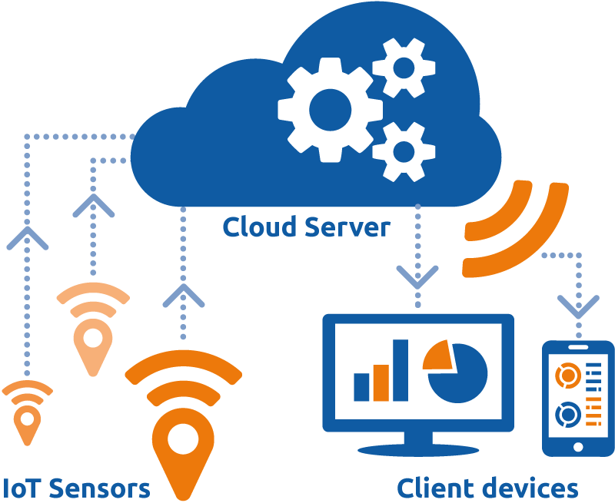
Detalhamentos – IOT + Cloud Computing

Slide 38
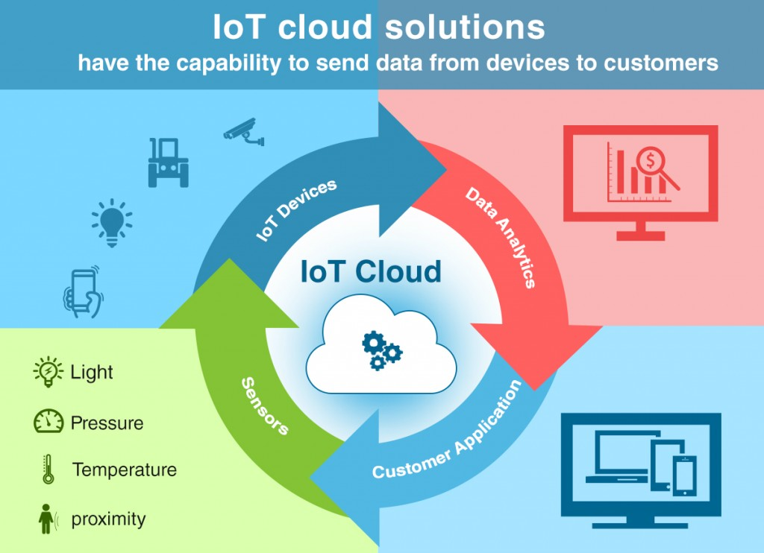
Detalhamentos – IOT + Cloud = Futuro ou presente?

Slide 39
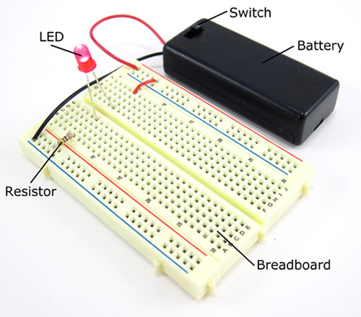
Atividades – Componentes
Protoboard/Breadboard:
Uma placa de ensaio (protoboard ou breadboard, no inglês) é uma placa de plástico retangular com vários pequenos orifícios;
Esses orifícios permitem usar componentes eletrônicos para prototipar um circuito eletrônico;
As conexões não são permanentes; portanto, é fácil remover um componente se você cometer um erro ou simplesmente começar de novo e executar um novo projeto.

Slide 40
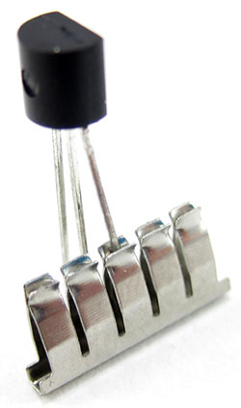
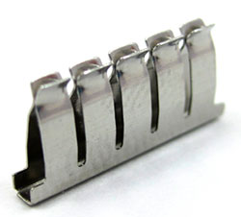
Atividades – Componentes
O que há dentro de uma breadboard?
Os componentes e jumpers podem caber na breadboard pois seu interior é composto de fileiras de pequenos clipes de metal.

Slide 41
Atividades – Componentes
Etiquetas numa breadboard
Linhas, colunas e barramentos:
A maioria das breadboards têm alguns números, letras e sinais de mais e menos escritos. O que significa tudo isso? Embora a aparência exata possa variar de placa para placa o objetivo geral é sempre o mesmo:
Essas etiquetas ajudam a localizar certos furos na placa para que você possa seguir as instruções ao construir um circuito.

Slide 42
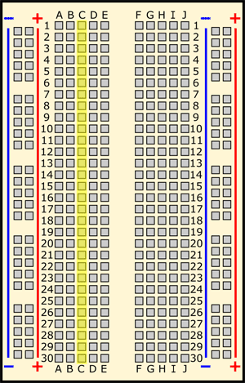
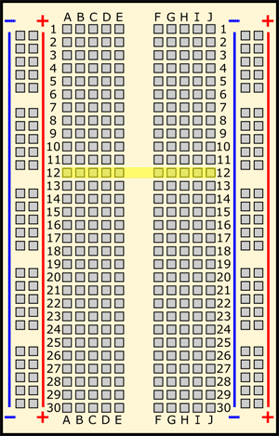
Atividades – Componentes

Slide 43
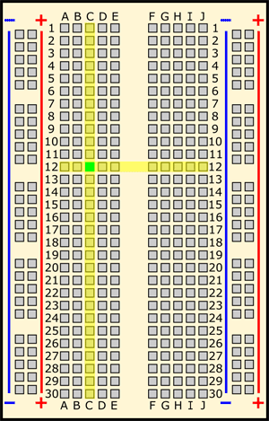
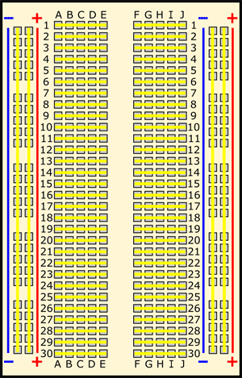
Atividades – Componentes

Slide 44
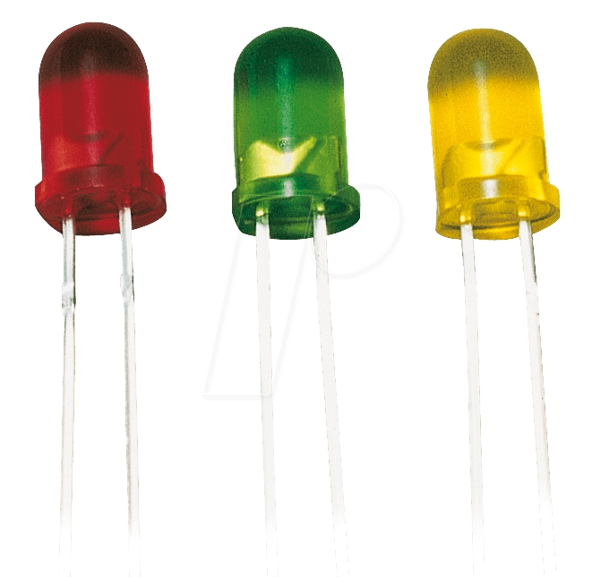
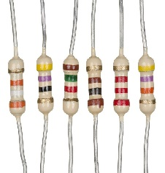
Atividades – Componentes
LEDs:
Os LEDs têm um lado positivo (chamado ânodo) e um lado negativo (chamado cátodo). O conector metálico do ânodo (+) é maior que o conector do cátodo (-). O lado do cátodo também costuma ter uma borda “chinfrada” ou plana na parte plástica do LED.
Resistores:
Um resistor é um componente elétrico passivo de dois terminais que implementa a resistência elétrica como um elemento do circuito.
Nos circuitos eletrônicos, os resistores são usados desde para reduzir o fluxo de corrente, ajustar os níveis de sinal, dividir tensões, influenciar elementos ativos e terminar as linhas de transmissão, entre vários outros usos.

Slide 45
Atividades – Componentes
Jumpers (jump wire)
Notes:
Um jumper é um fio elétrico, ou grupo deles em um cabo, com um conector ou pino em cada extremidade (ou às vezes sem eles), que normalmente é usado para interconectar os componentes de uma placa de ensaio ou outro protótipo ou circuito de teste, internamente ou com outros equipamentos ou componentes, sem solda.

Slide 46
Arduino

Slide 47
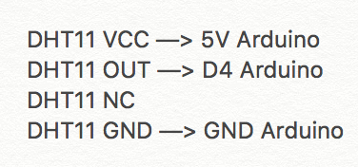
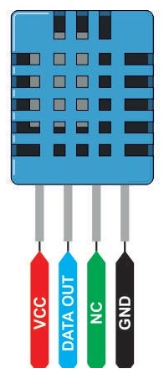
Atividade III – DHT11

Slide 48
Atividade III – DHT11

Slide 49
Atividade IV – Detecção de Movimentos via PIR

Slide 50
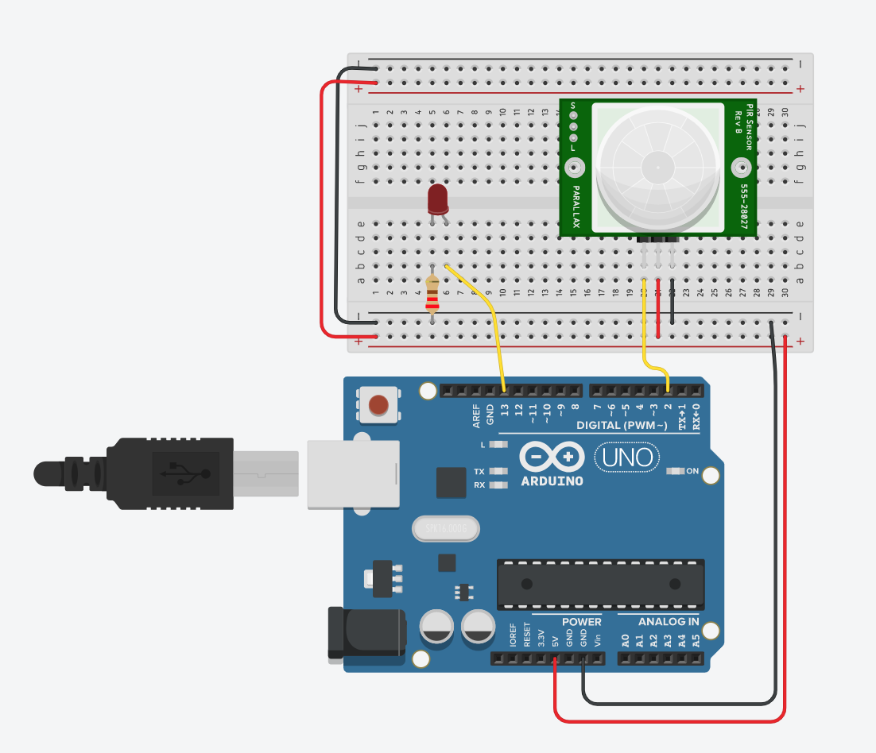
Atividade IV – Detecção de Movimentos via PIR

Slide 51
Componentes – Servo Motor

Slide 52
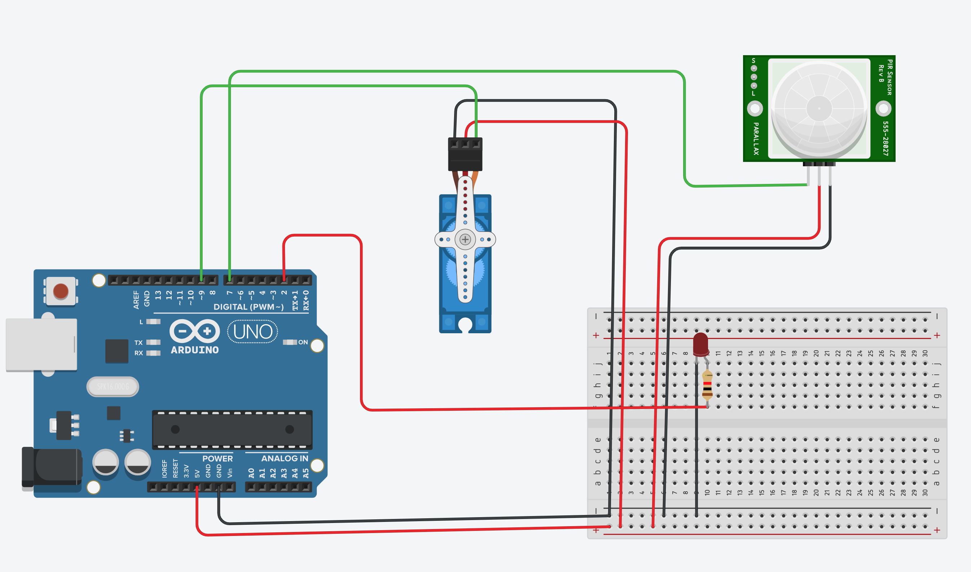
Experimento no Tinkercad – Detecção de Movimentos via PIR e Acionamento de Servo

Slide 53
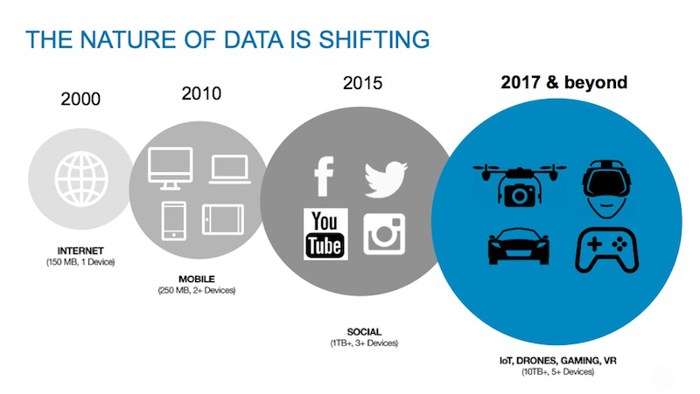

Slide 54
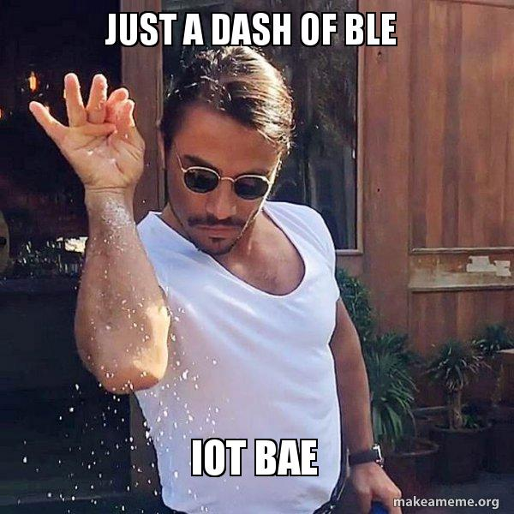

Slide 55
Introdução a Robótica e IOT
Prof. MSc. José Ahirton Lopes
Artigos: https://www.researchgate.net/profile/Jose_Ahirton_Lopes_Filho2
Outras apresentações: https://www.slideshare.net/JosAhirtonBatistaLop
Github: https://github.com/AhirtonLopes

Slide 56
Copyright © 2021 Prof. MSc. José Ahirton Lopes
Todos direitos reservados. Reprodução ou divulgação total ou parcial deste documento é expressamente proibido sem o consentimento formal, por escrito, do Professor (autor).

